Slide 1
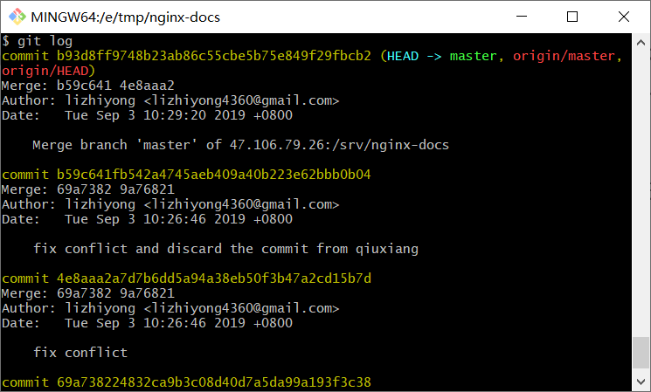
修改你的提交
有时候，我们提交一个commit后，发现有些部分漏掉了，尤其是有的内容忘记添加到暂存区了，导致这些内容
没有commit，那如果我们把这些“漏掉”内容作为一个新的commit提交总不太好，其实我们可以把“漏掉”的内容
提交到上一个commit里。
还有时候，我们刚刚最近的一次提交的commit message写的内容不够严谨，需要重新整理下。
那上面的两种场景，我们怎么处理呢？ 答案是git commit –amend
比如最近的一次提交的内容少提交了一个README.md文件
了，而且“Merge branch ‘master’ of 47.106.79.26:/srv
/nginx-docs”的内容也不够严谨，需要规范化提交内容。
此时我们可以先调用git add README.md文件到暂存区，然
后调用git commit –-amend把当前暂存区里的内容合并到上一
次commit里，而且还可以修改上一次提交的message信息。

Slide 2
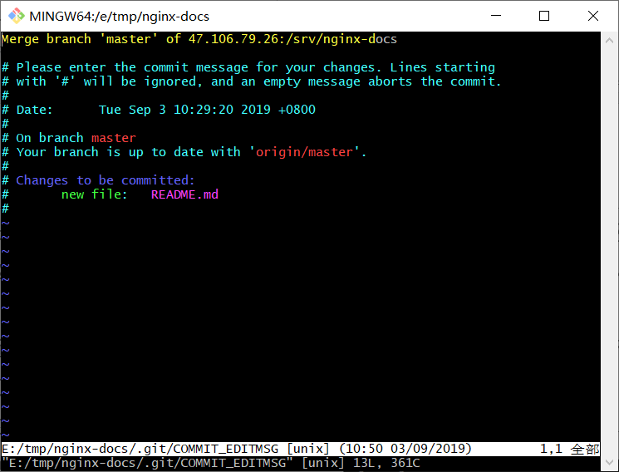
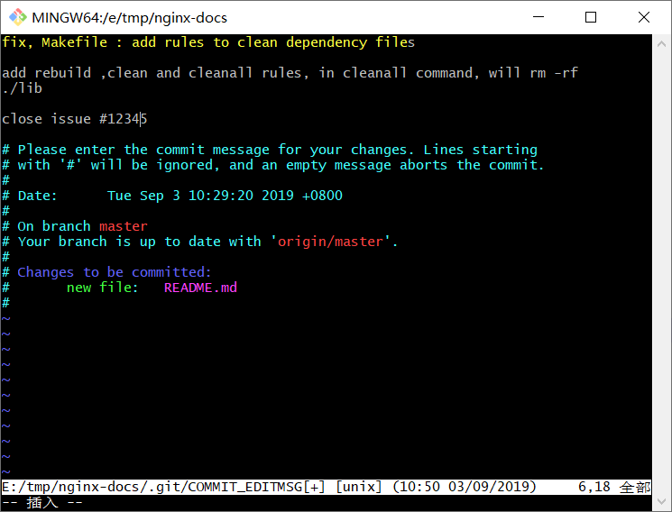
修改你的提交
$ git commit --amend # 跳出一个VIM编辑框（如左下图），此时我们可以修改提交内容格式（如右图）
Git会新增加一个commit-id覆盖了上一次的commit-id, 这样漏掉的文件会合并到上一次的提交，然后我们也修改了
提交message的规范，大家可以通过git log –p去查看这次内容。当然我们除了添加“漏掉”的文件，也可以删除
“误修改”的文件。最后使用git push –fore强制推送修改后的commit。

Slide 3
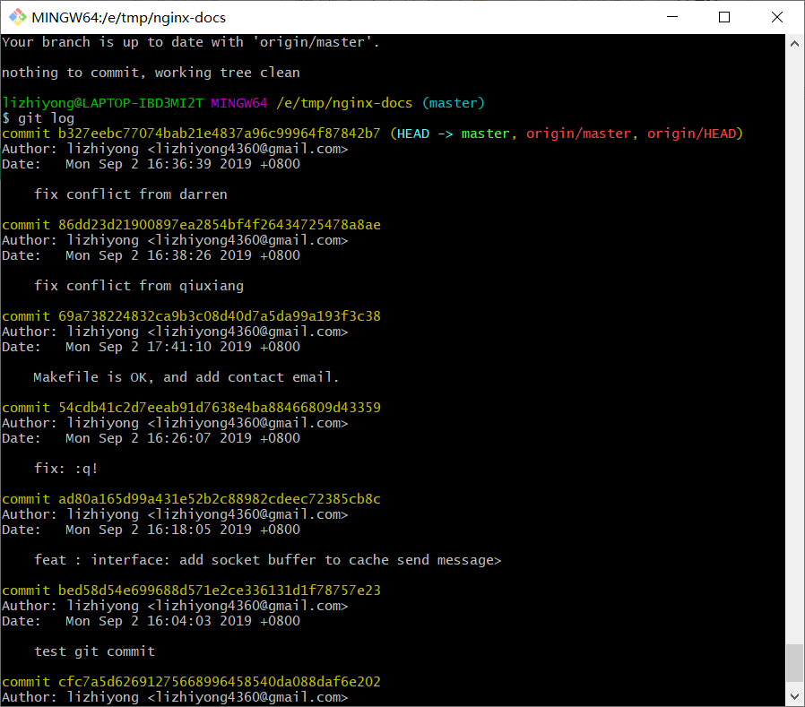
修改任意提交的message
如果我们想要修改比较久远的commit message的格式不太符合规范，怎么去修改呢？比如我想修改从bed58d54e
之后所有的commit message的内容？

Slide 4
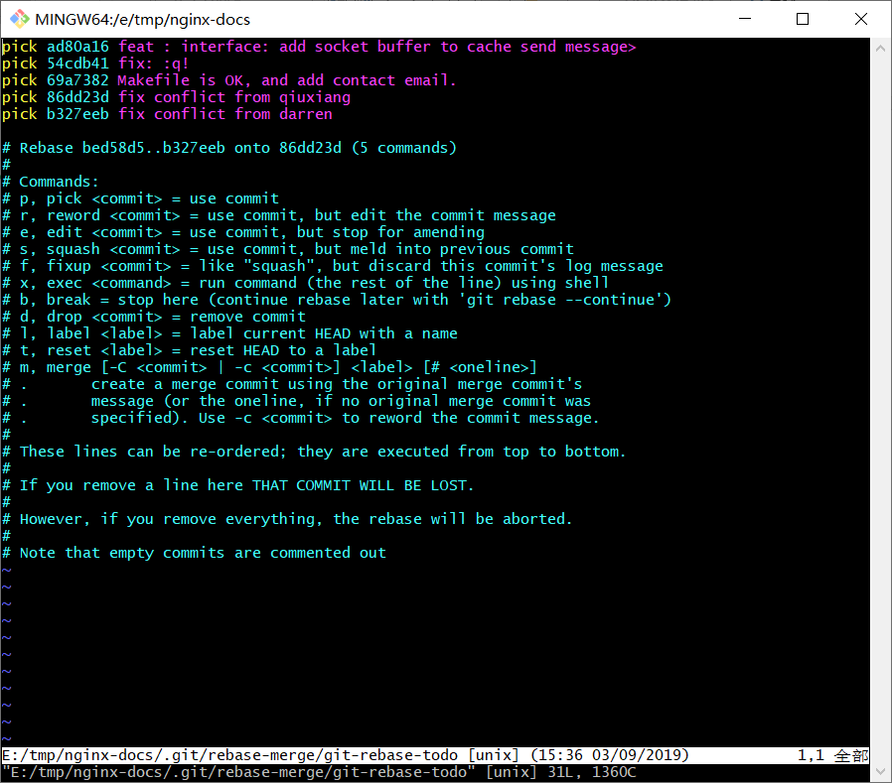
修改任意提交的message
$ git rebase –i bed58d54e # 打算从bed58d54e（不包含bed58d54e）之后所有的commit 的message
输入上面一条命令后，会弹出下文这个窗口，上半部分是一些pick命令，下半部分是一些提示内容，不过有意思的是此时的commit内容的排列和git log里的排列是反的，也就是倒序的。如果我们仅仅修改commit message，需要把打算修改的commit的对应pick命令修改为reword，然后保存。
之后会弹出编辑commit message的内容，如果我们
有多处commit需要被修改的话会多次弹出vim编辑窗口。
如果在修改前所有的commit都已经push到远程仓库的话，我们需要使用git push --force强制推送到远程仓库。

Slide 5
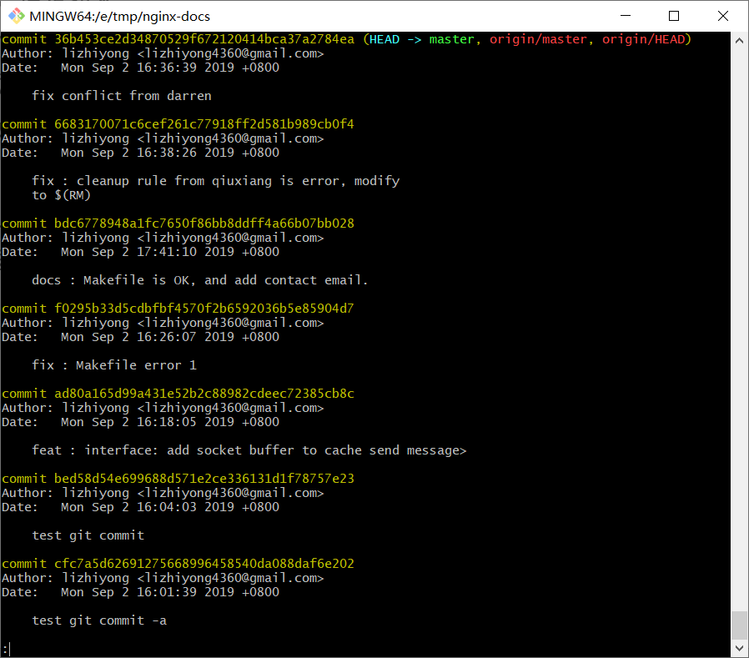
修改任意的提交内容
上文仅仅说明了修改历史提交的message，但是如果在某个历史提交中少提交内容，比如上文某个源码文件里的内容修改不完整，提交很多天经过严格测试才发现，那么我们就可以使用git rebase的edit命令修改提交内容了。
$ git rebase –i bdc6778948a
上面的命令后我们可以使用edit命令替换pick命令。
保存后，此时git rebase会停止工作，以便我们可以编辑文件和commit message，修改并提交后，可以继续其它的edit命令。在这个过程中我们会使用到以下这两条命令
$ git commit –-amend
$ git rebse --continue
如果在修改前所有的commit都已经push到远程仓库的话，我们需要使用git push --force强制推送到远程仓库。

